Slide 1
ΑΛΛΗΛΕΠΙΔΡΑΣΗ ΑΝΘΡΏΠΟΥ ΥΠΟΛΟΓΙΣΤΉ
Εργασία των:
Δέσποινα παπαδοπούλου
Γονατά Άννα
Χρήστος Ρούσας

Slide 2
ΠΟΙΑ ΕΊΝΑΙ Η ΣΥΚΣΕΥΉ ΜΑΣ;

Slide 3


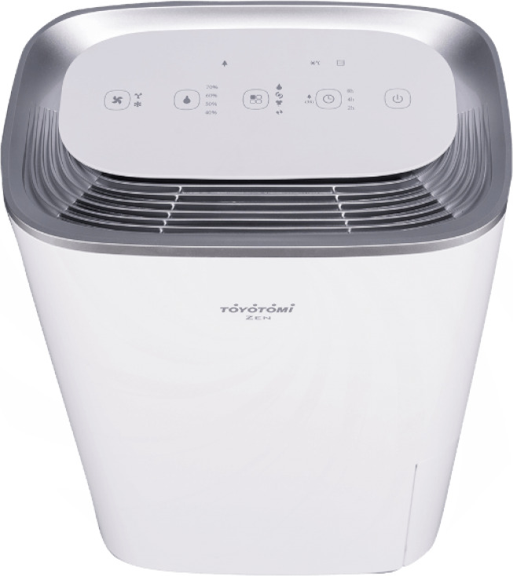



Aφυγραντήρα Toyotomi Zen

Slide 4
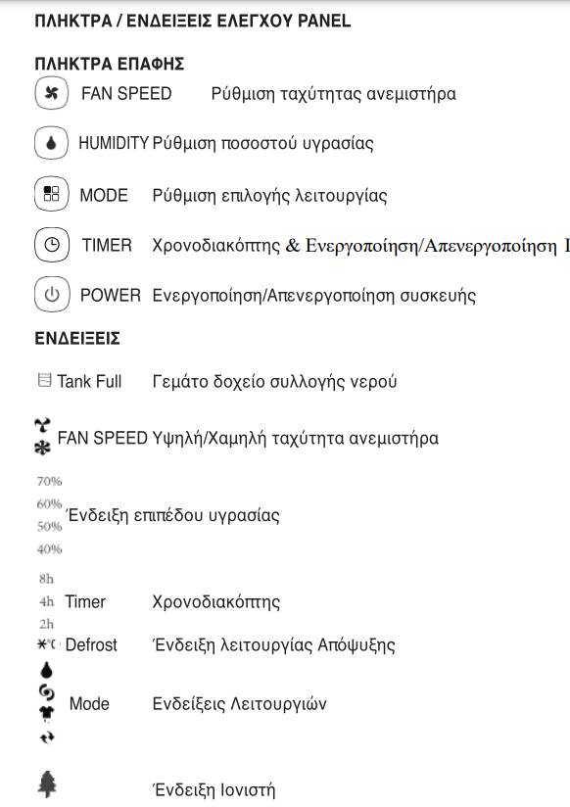
Οι πρότυπες λειτουργίες του
(1) Πλήκτρο Ρύθμισης Ανεμιστήρα
(2) Πλήκτρο Ρύθμισης Υγρασίας
(3) Πλήκτρο Λειτουργιών
(4) Πλήκτρο χρονοδιακόπτη & Πλήκτρο ενεργοποίησης/απενεργοποίησης ιονιστή
(5) Πλήκτρο ON/OFF

Slide 5
Οι ενδείξεις
(α) Ένδειξη ταχύτητας ανεμιστήρα
(β) Ένδειξη ρύθμισης υγρασίας
(γ) Ένδειξη λειτουργίας
(δ) Ένδειξη χρονοδιακόπτη
(ε) Ένδειξη ιονιστή
(στ) Ένδειξη απόψυξης
(ζ) Ένδειξη “γεμάτο δοχείο νερού”

Slide 6
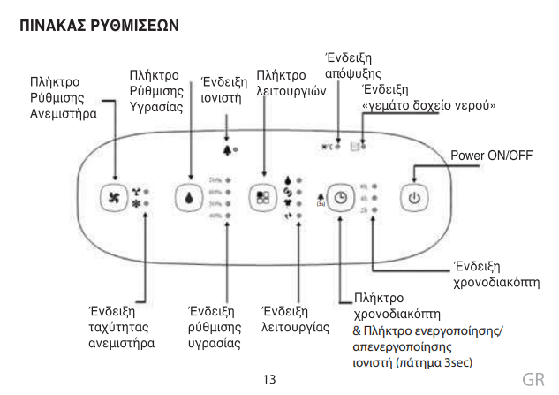
ΤΙ ΒΛΈΠΕΙ Ο ΧΡΉΣΤΗΣ
Αυτή είναι η original εκδοχή του panel με τις λειτουργιές

Slide 7
Οι δυσλειτουργίες του:
Το κουμπί MODE πρέπει να πατηθεί αρκετές φορές για την επιλογή συγκεκριμένης λειτουργίας
Αν έχεις πατημένο το κουμπί του Timer για να ενεργοποιήσεις τον ιονιστή
Υπάρχουν αρκετά άγνωστα σύμβολα και ονόματα λειτουργιών που δεν αναλύεται η χρήση τους στο manual

Slide 8
ΤΙ ΑΛΛΑΓΕΣ ΚΆΝΑΜΕ ΜΕ ΤΟ ΔΙΚΌ ΜΑΣ INTERFACE;

Slide 9

Οι βελτιωμένες λειτουργίες:
Η συσκευή θα λειτουργεί μέσω μίας ενσωματωμένης ταμπλέτας
Κατά την πρώτη λειτουργία του αφυγραντήρα, η συσκευή θα ρωτάει τον χρήστη για διάφορα features (γλώσσα, light/dark mode, wi-fi, σύνδεση με κινητή συσκευή/ταμπλέτα, καθώς και για την λειτουργία του ιονιστή)
Αφού γίνει το setup, εμφανίζεται το κύριο μενού στον χρήστη

Slide 10
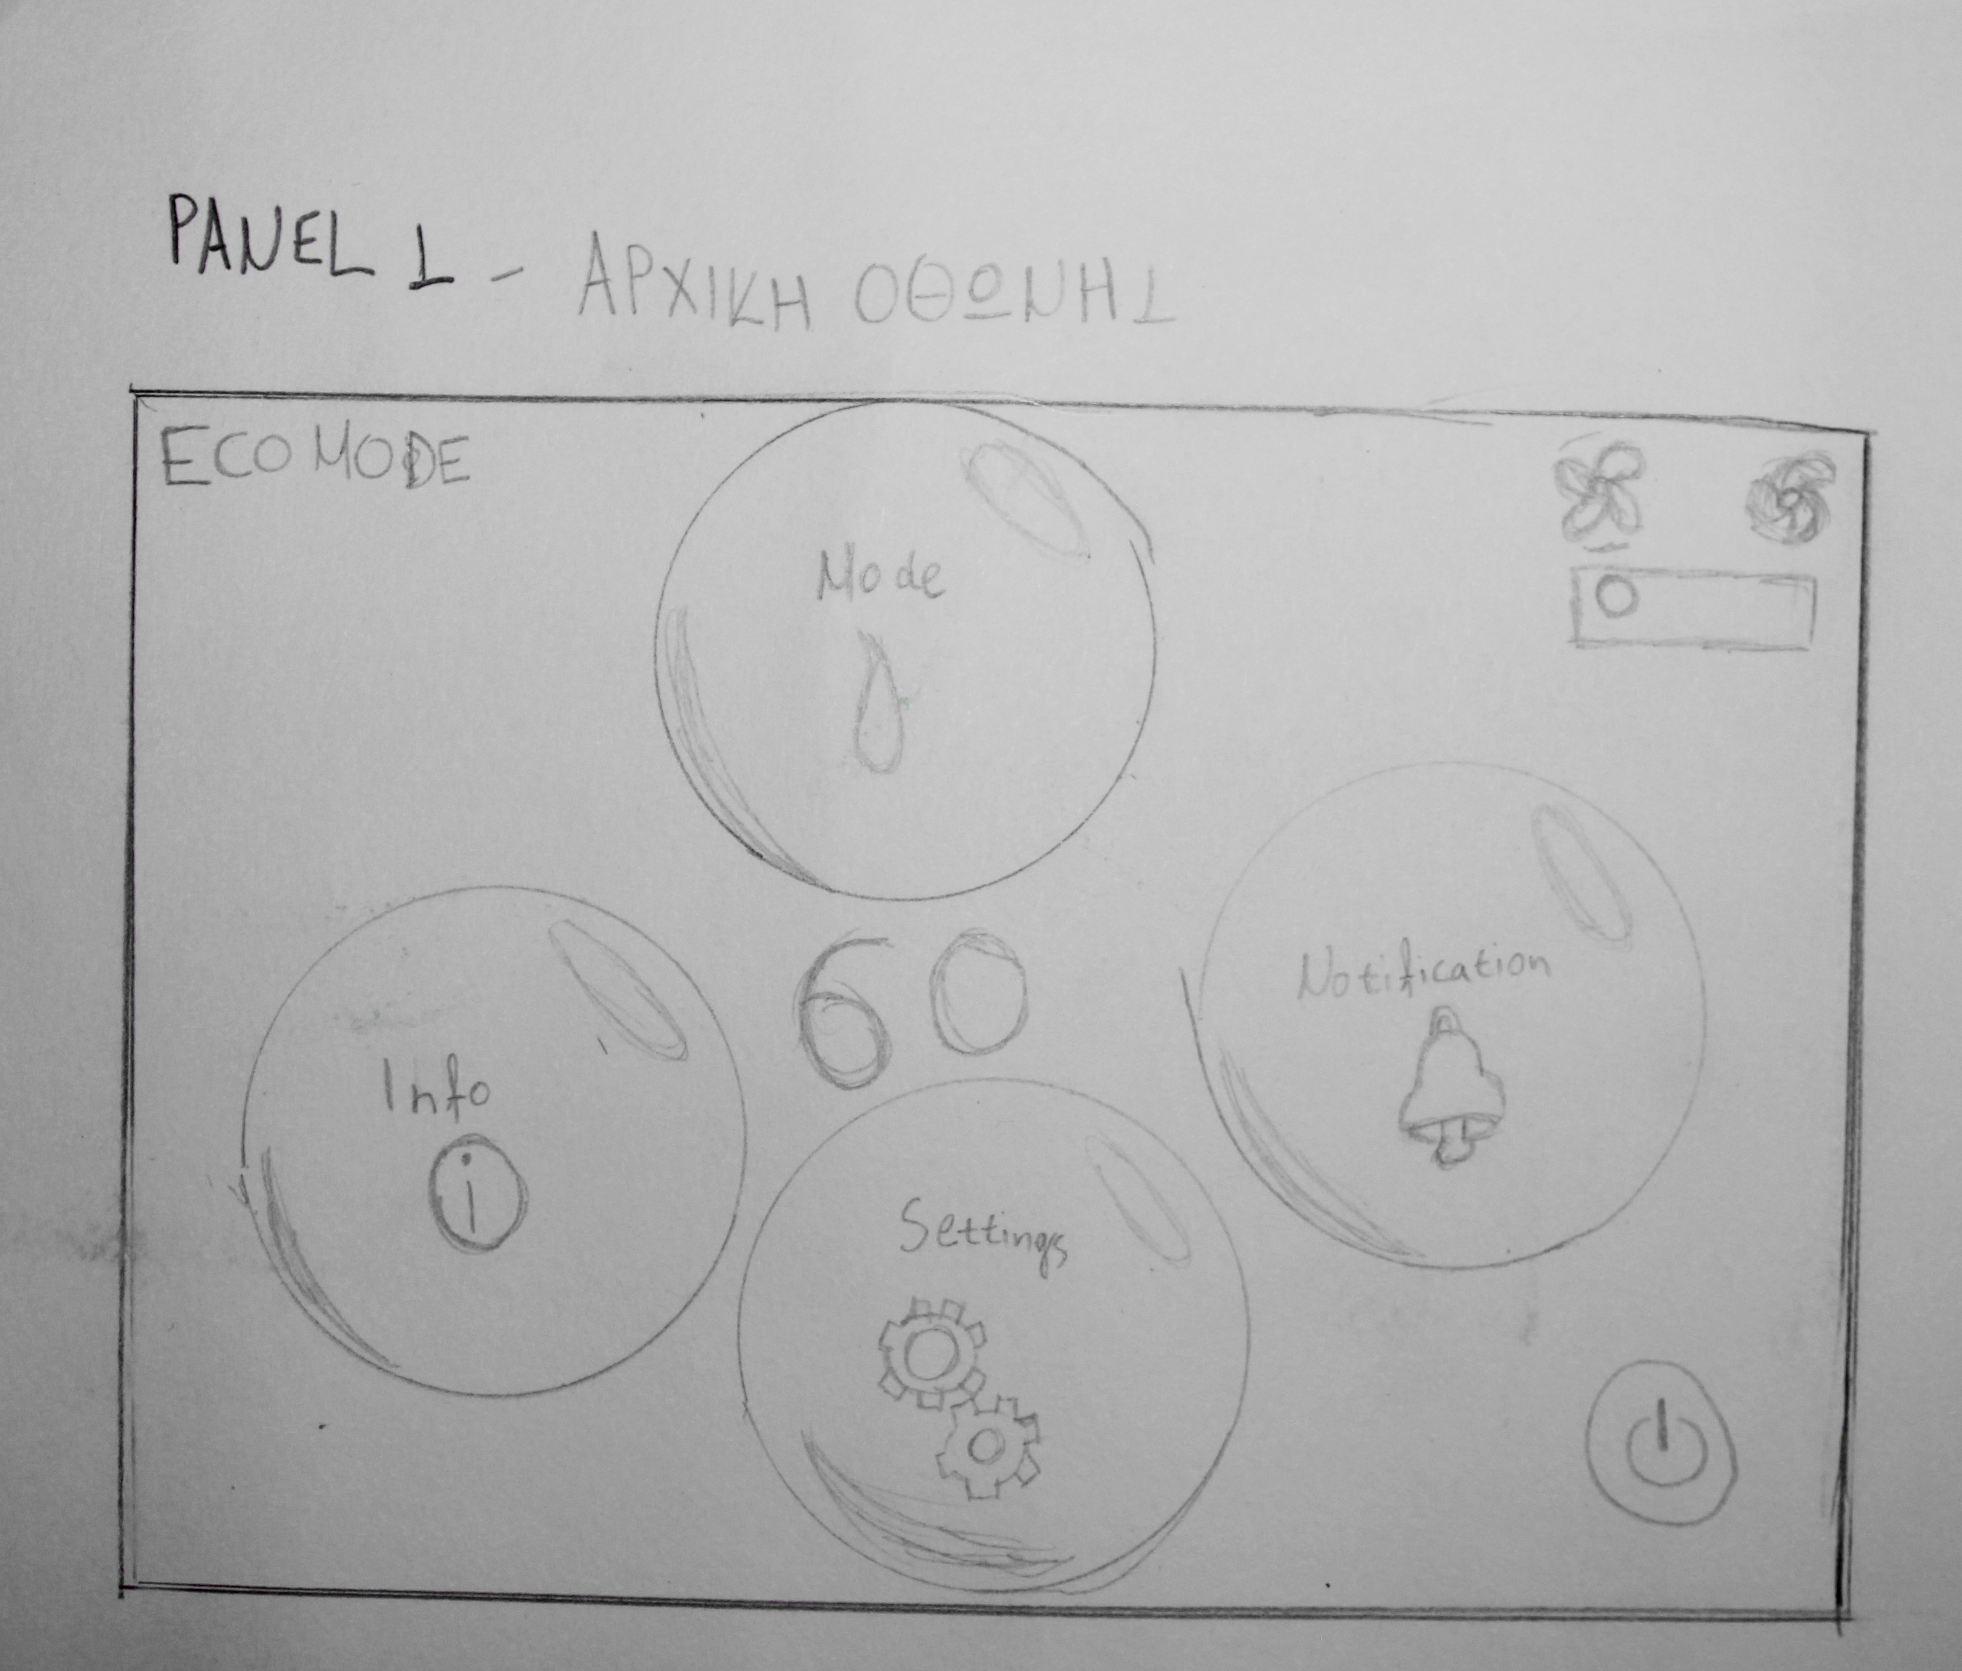
Αρχική οθόνη
Υπάρχουν τέσσερεις φυσαλίδες:
modes (λειτουργίες)
notifications (ειδοποιήσεις)
settings (ρυθμίσεις)
frequent questions(συχνές ερωτήσεις)

Slide 11
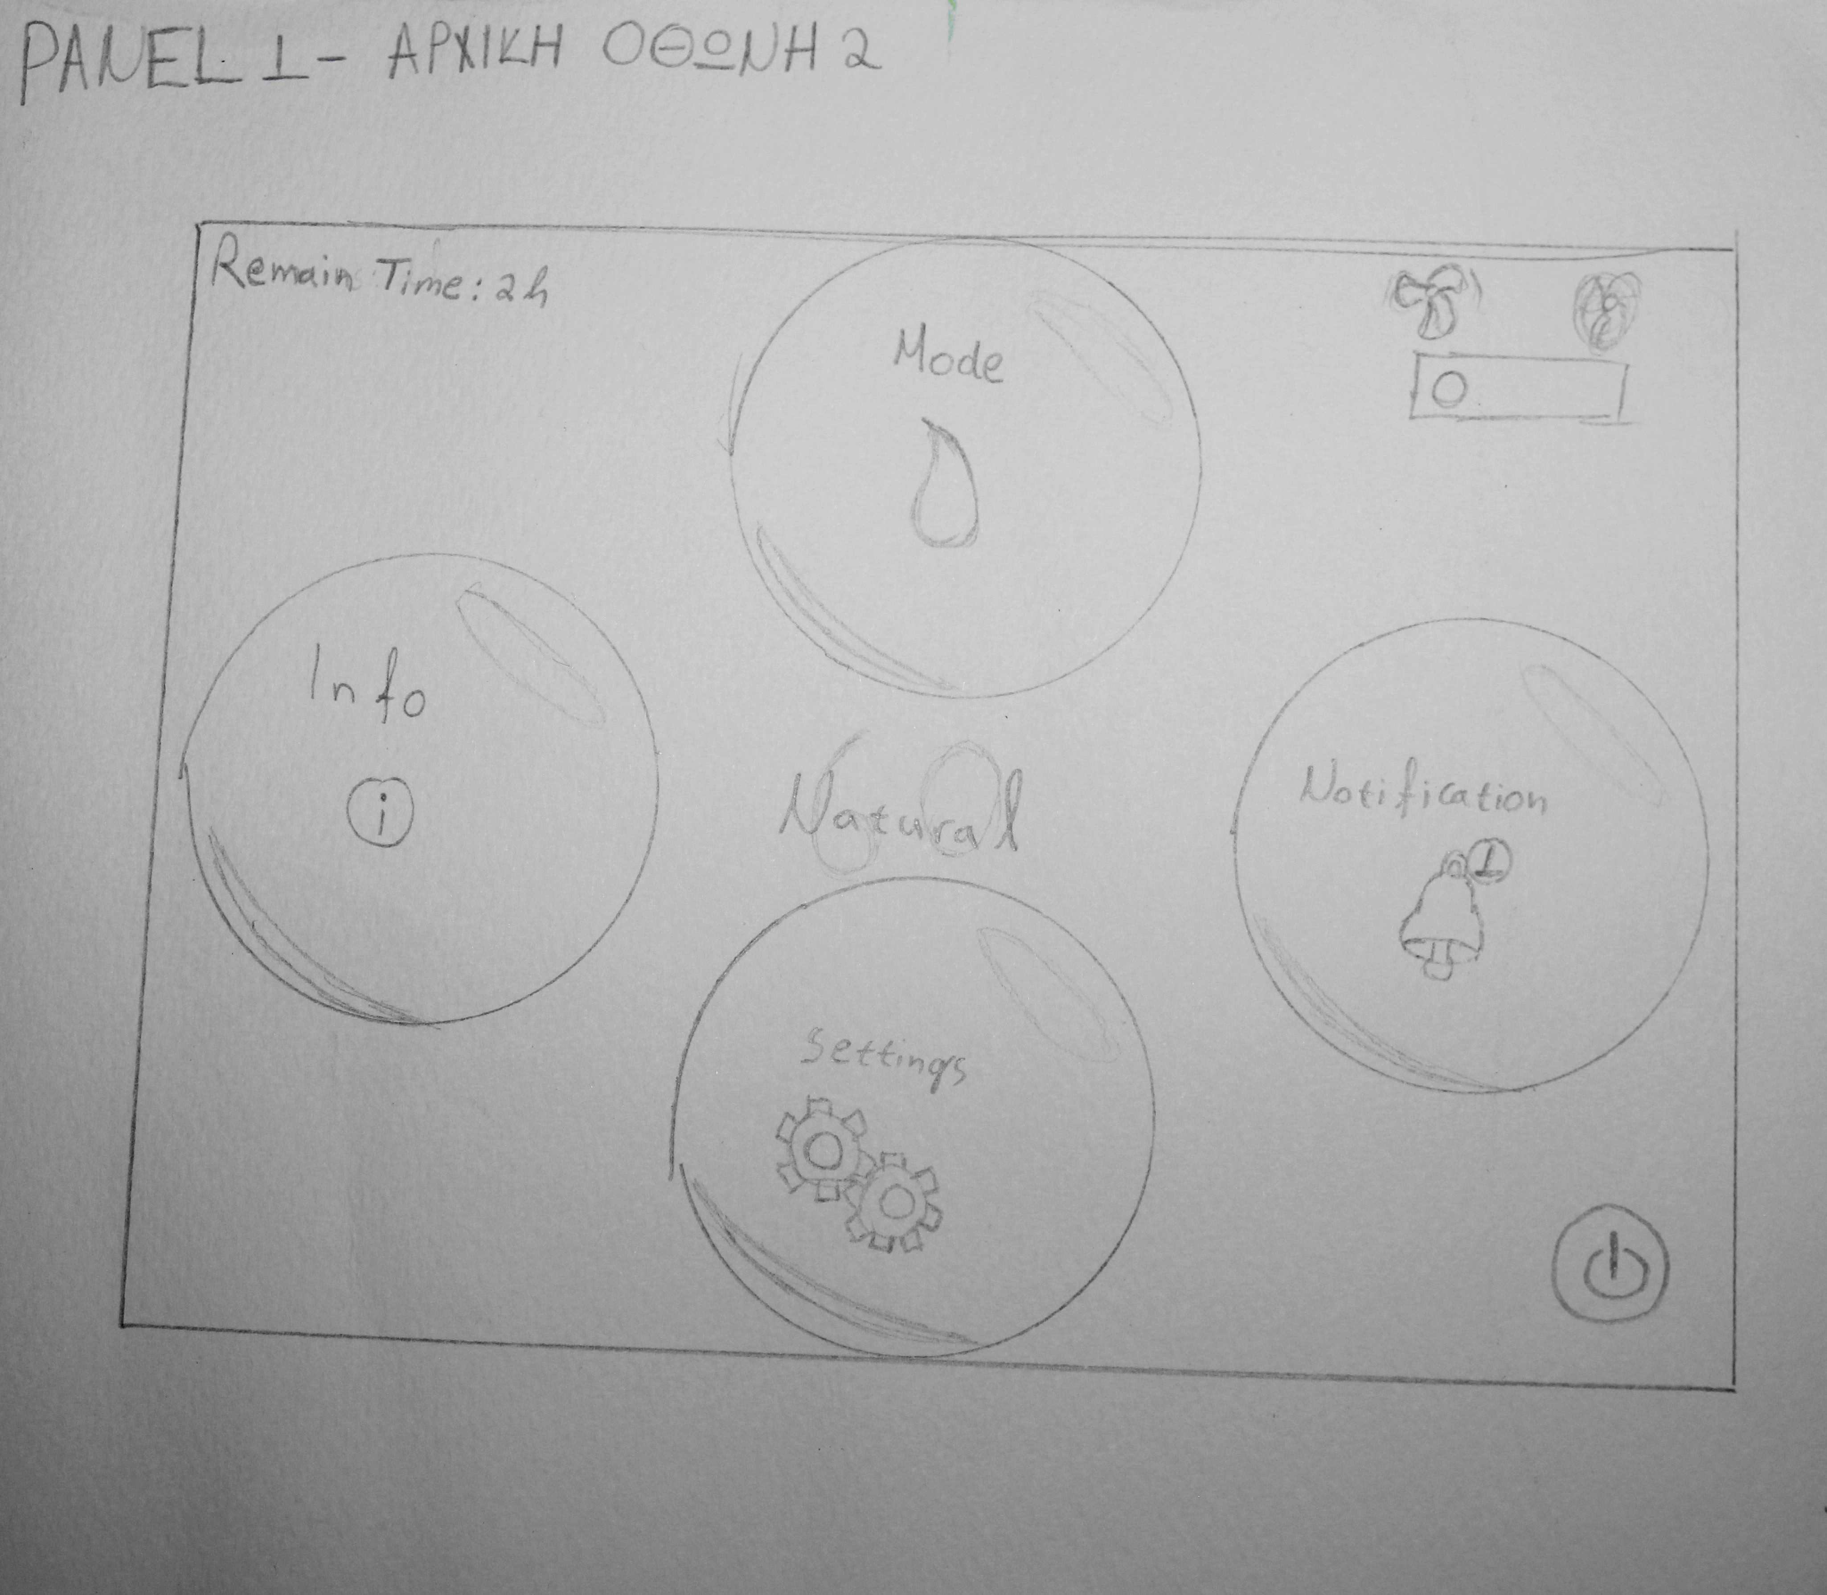
Αρχική οθόνη - Εναλλαγές
Αριστερά γωνία έχουμε το MODE που είναι ενεργό εκείνη την στιγμή και εναλλάσσει με το χρόνο λειτουργίας (Αν ο χρήστης έβαλε TIMER).
Στο κέντρο έχουμε το ποσοστό υγρασίας που εναλλάσσεται με την κατάσταση.
Δεξιά γωνία έχουμε ένα switch για να αλλάζει ο χρήστης τον τρόπο λειτουργίας των τορπιλών.
Όπως παρατηρείται, το καμπανάκι στο Notification – υπάρχει ένα μήνυμα του αμφυγραντίρα.

Slide 12
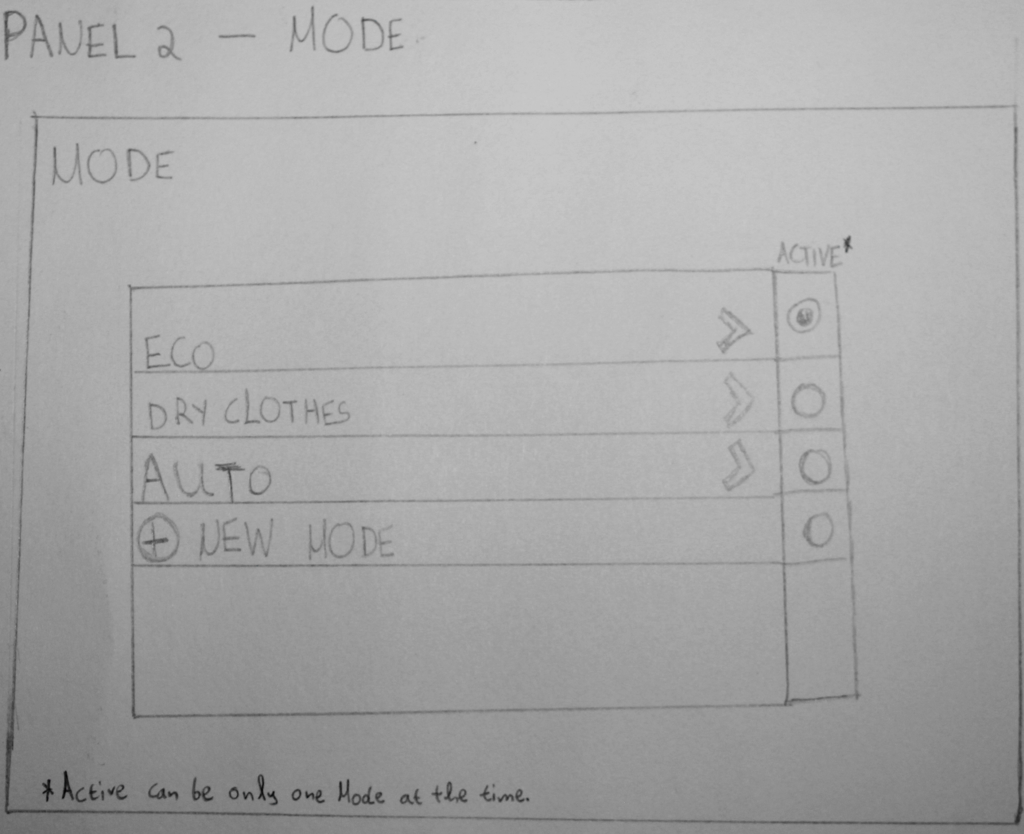
MODE
Λίστα με τις λειτουργίες που διαθέτη ο αμφυγραντήρας με ένα βελάκι για επέκταση προς τα κάτω για περισσότερες πληροφορίες για το κάθε MODE
Επιλογή να είναι ACTIVE το MODE στα αριστερά του. NOTE: μόνο ένα MODE μπορεί να είναι ACTIVE την φορά.
Η επιλογή της δημιουργίας και αποθήκευσης του ΔΙΚΟΎ ΣΟΥ MODE

Slide 13
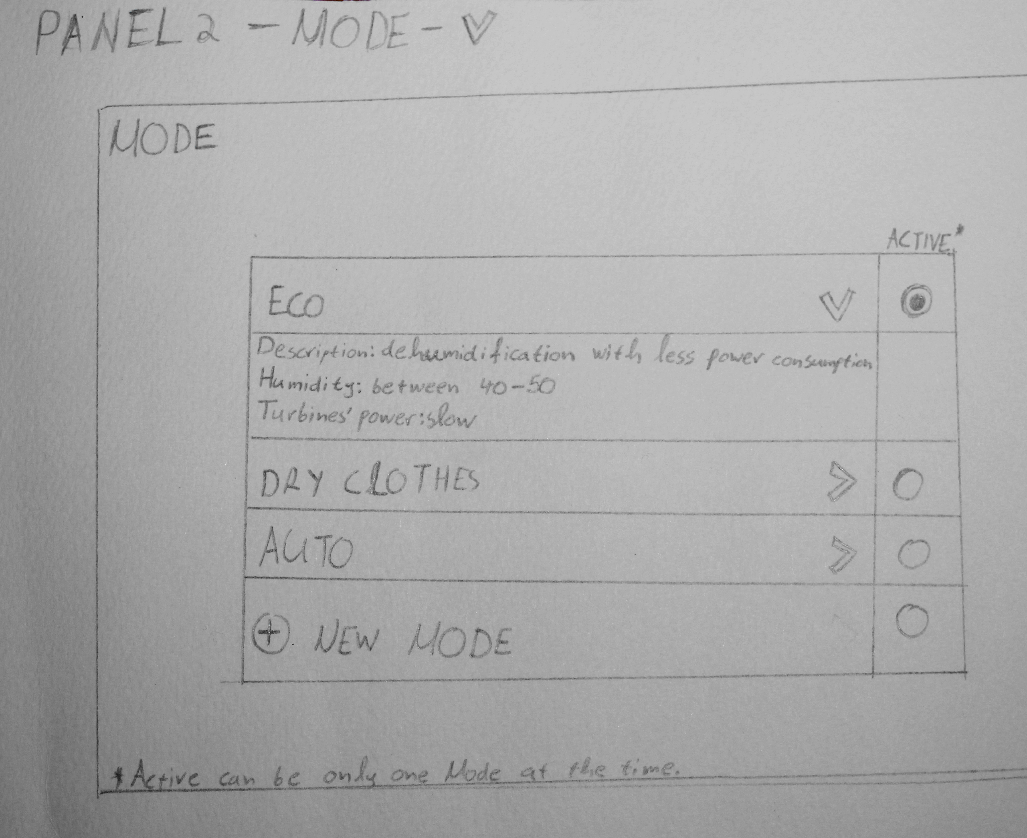
MODE
Οι πληροφορίες που λαμβάνουν:
Description: λίγα λόγια για την λειτουργία του mode
Humidity: τα επίπεδα υγρασίας
Turbines’ power: καθορισμός της λειτουργίας των τουρμπινών
ΝΟΤΕ: Στο eco mode δεν μπορείς να αλλάξεις την λειτουργία των τουρμπινών από το switch.

Slide 14
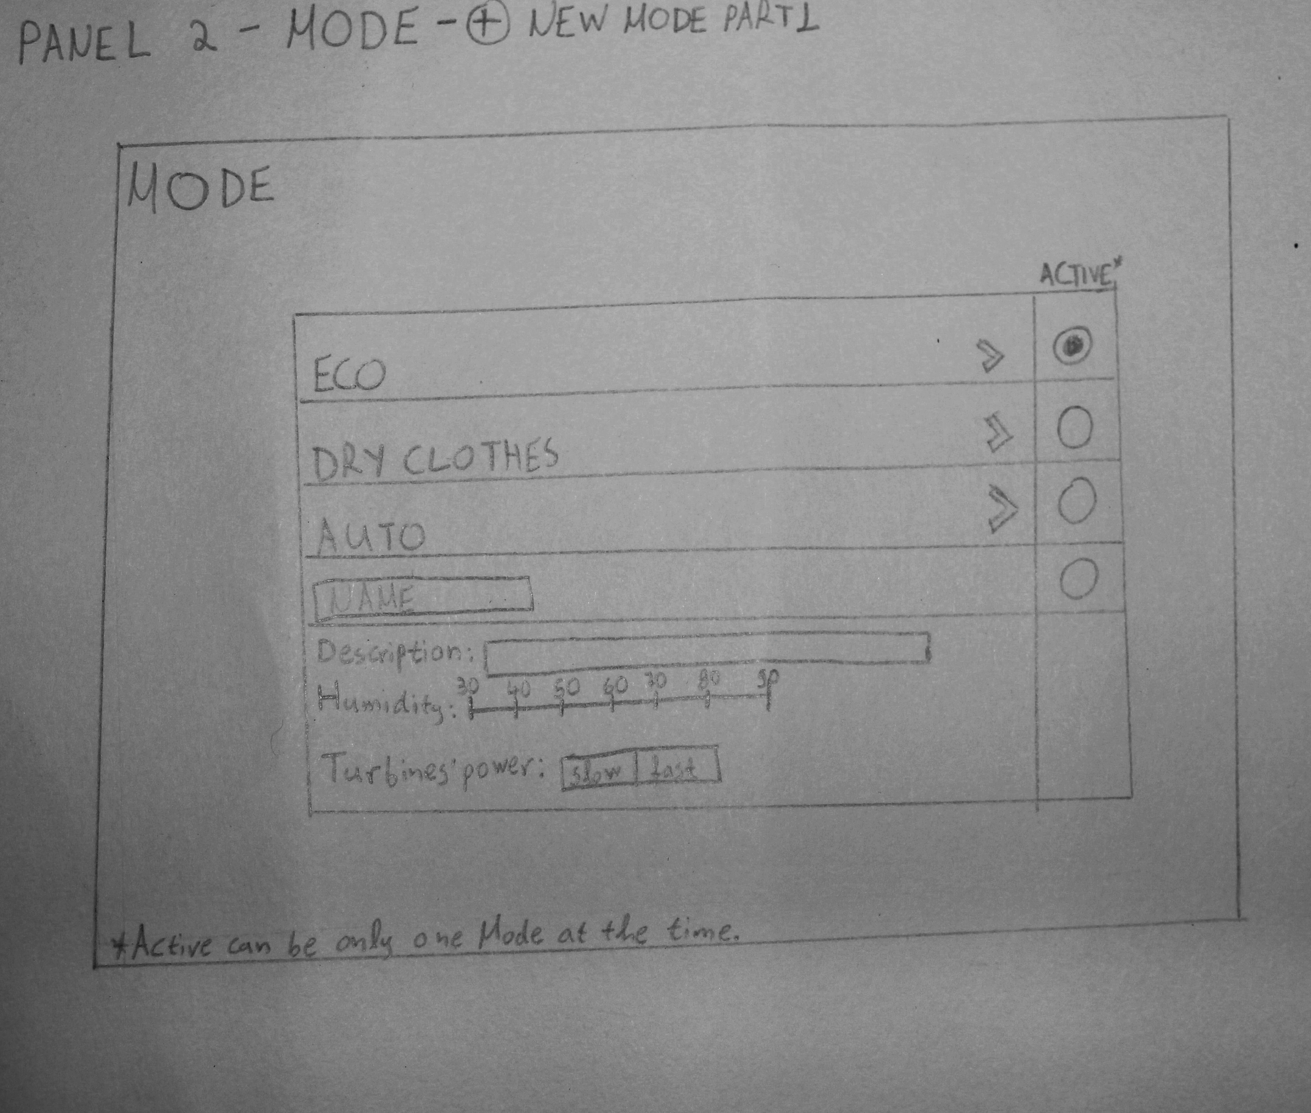
MODE
Ρυθμίσεις για το νέο MODE:
Description: λίγα λόγια για την λειτουργία του mode
Humidity: τα επίπεδα υγρασίας
Turbines’ power: καθορισμός της λειτουργίας των τουρμπινών
Έξτρα το Όνομα.

Slide 15
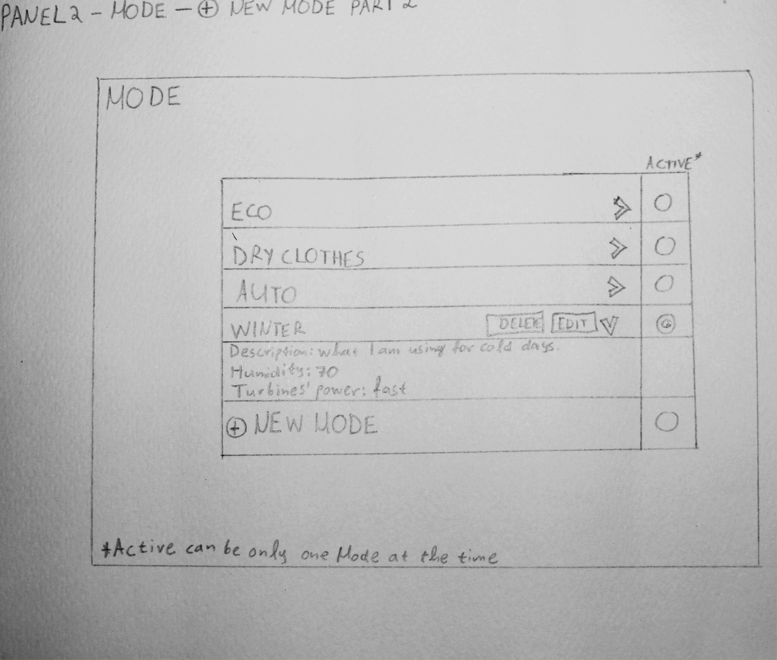
MODE
Ρυθμίσεις για το νέο MODE:
Delete: διαγραφή του mode
Edit: αλλαγή των ρυθμίσεων

Slide 16
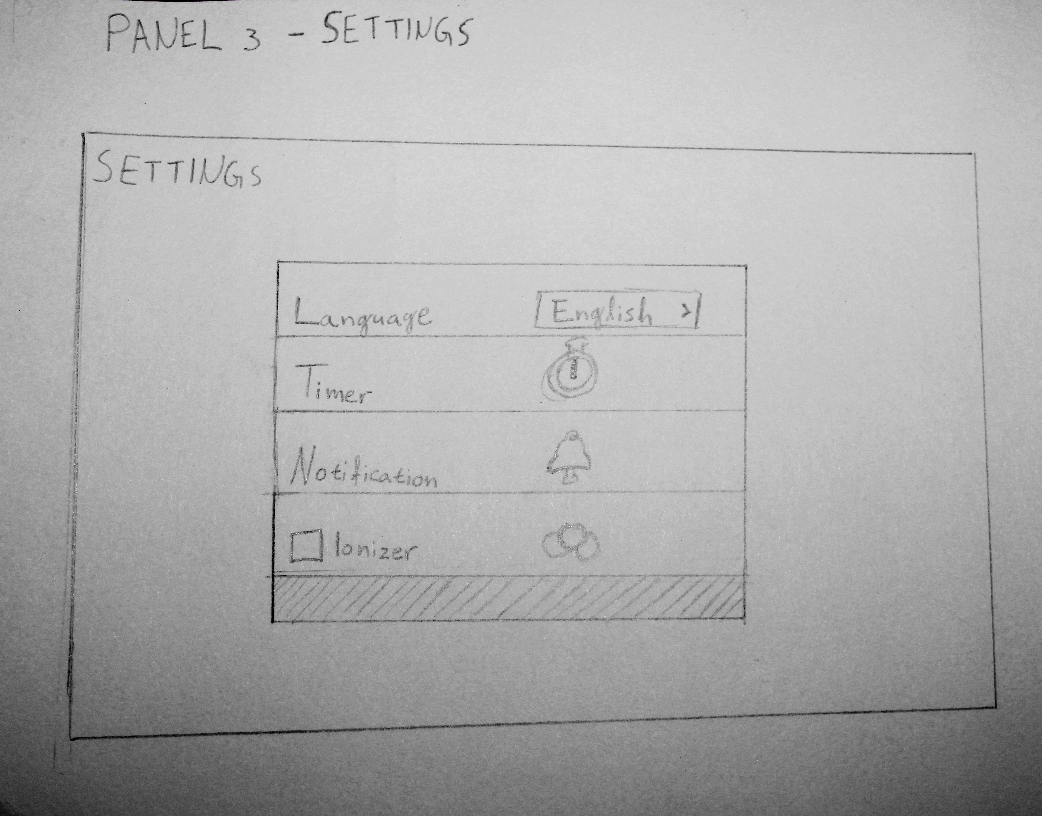
SETTINGS
Ρυθμίσεις :
Language
Timer
Notification
Ionizer

Slide 17
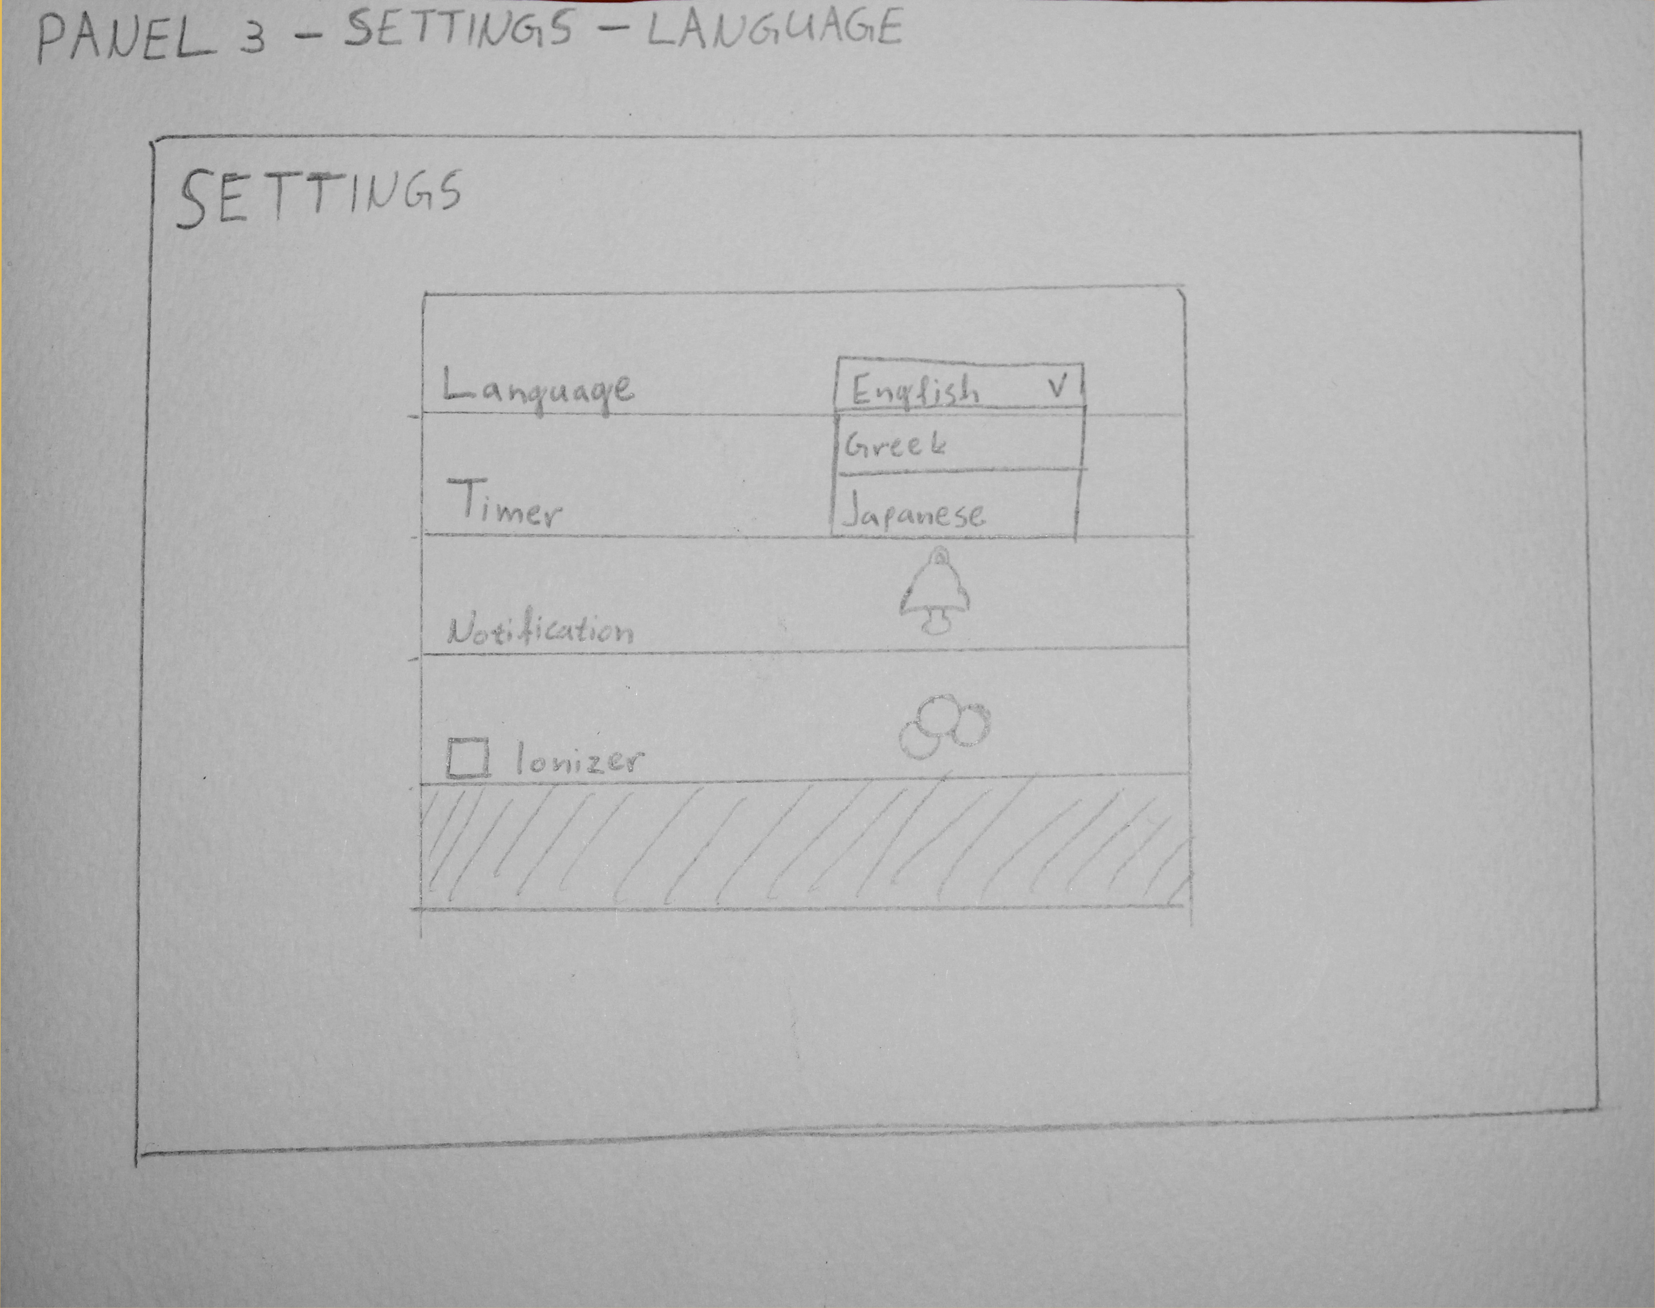
SETTINGS
Ρυθμίσεις :
Language
Timer
Notification
Ionizer

Slide 18
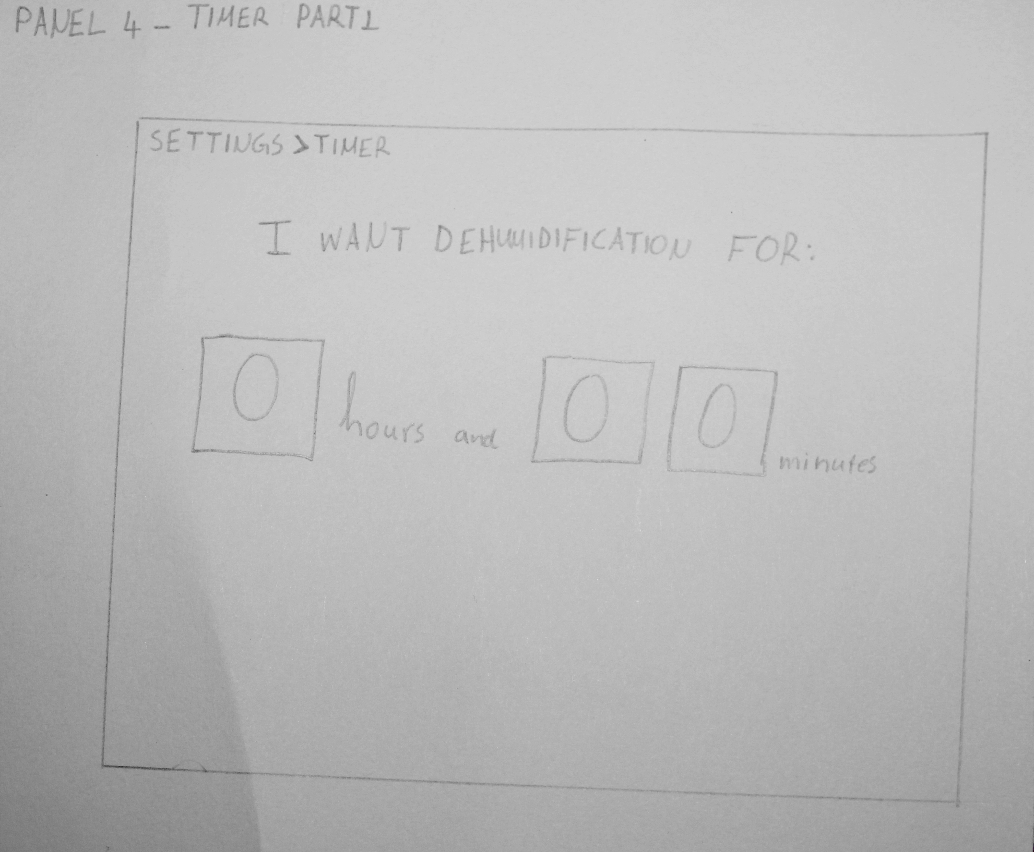
SETTINGS
Ρυθμίσεις :
Language
Timer
Notification
Ionizer

Slide 19
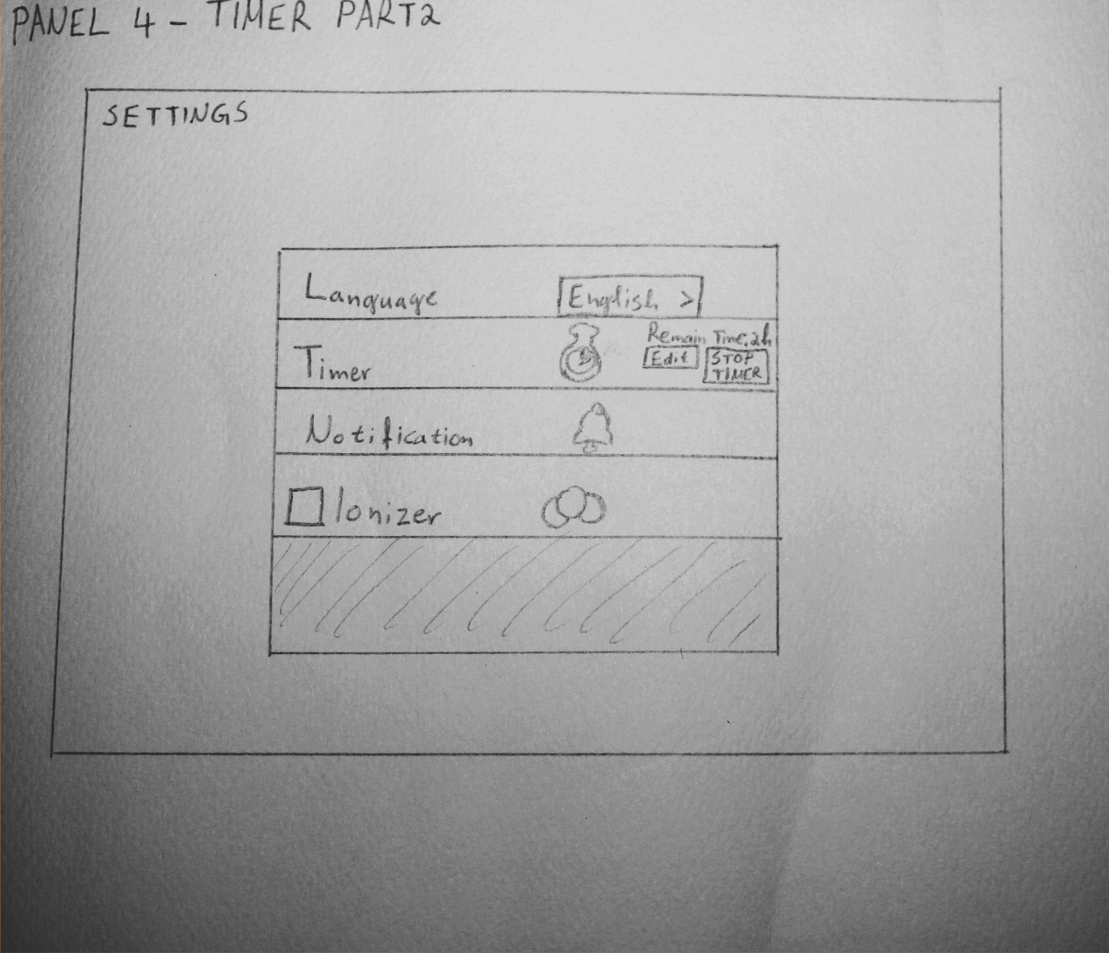
SETTINGS
Ρυθμίσεις :
Language
Timer
Notification
Ionizer

Slide 20
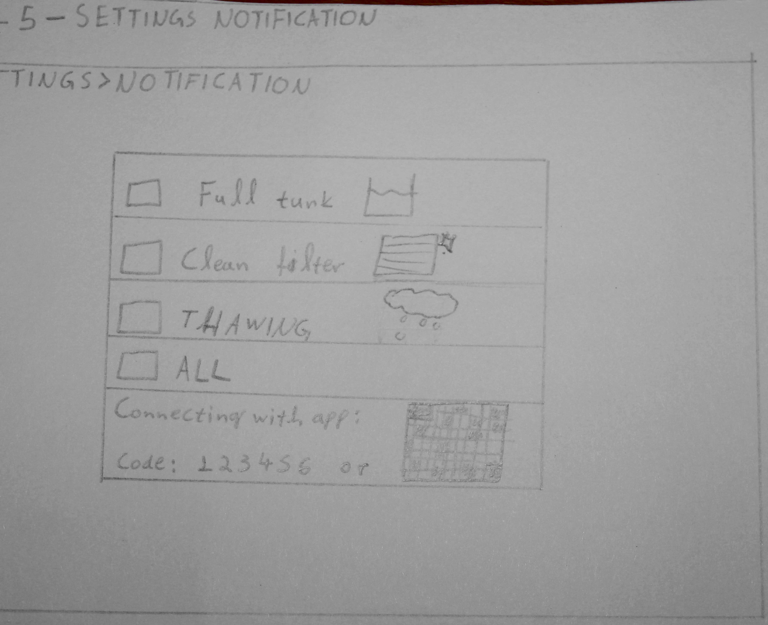
SETTINGS
Ρυθμίσεις :
Language
Timer
Notification
Ionizer

Slide 21
SETTINGS
Ρυθμίσεις :
Language
Timer
Notification
Ionizer

Slide 22
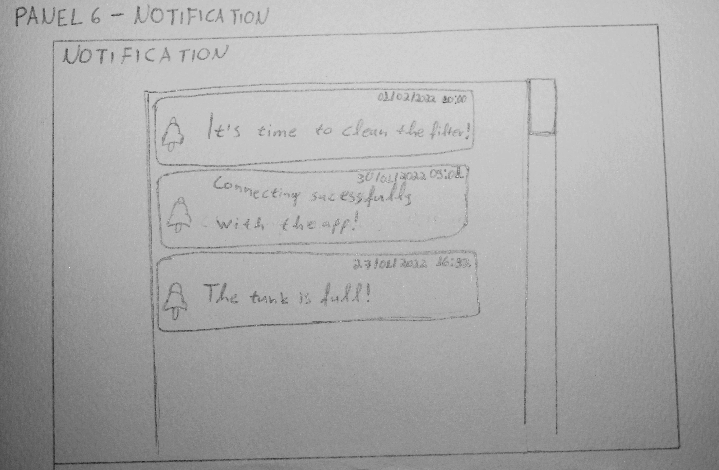
NOTIFICATION
Στο μήνυμα θα περιέχει πληροφορίες για:
Την ημέρα
Την ώρα
Λίγα λόγια για την ειδοποίηση

Slide 23
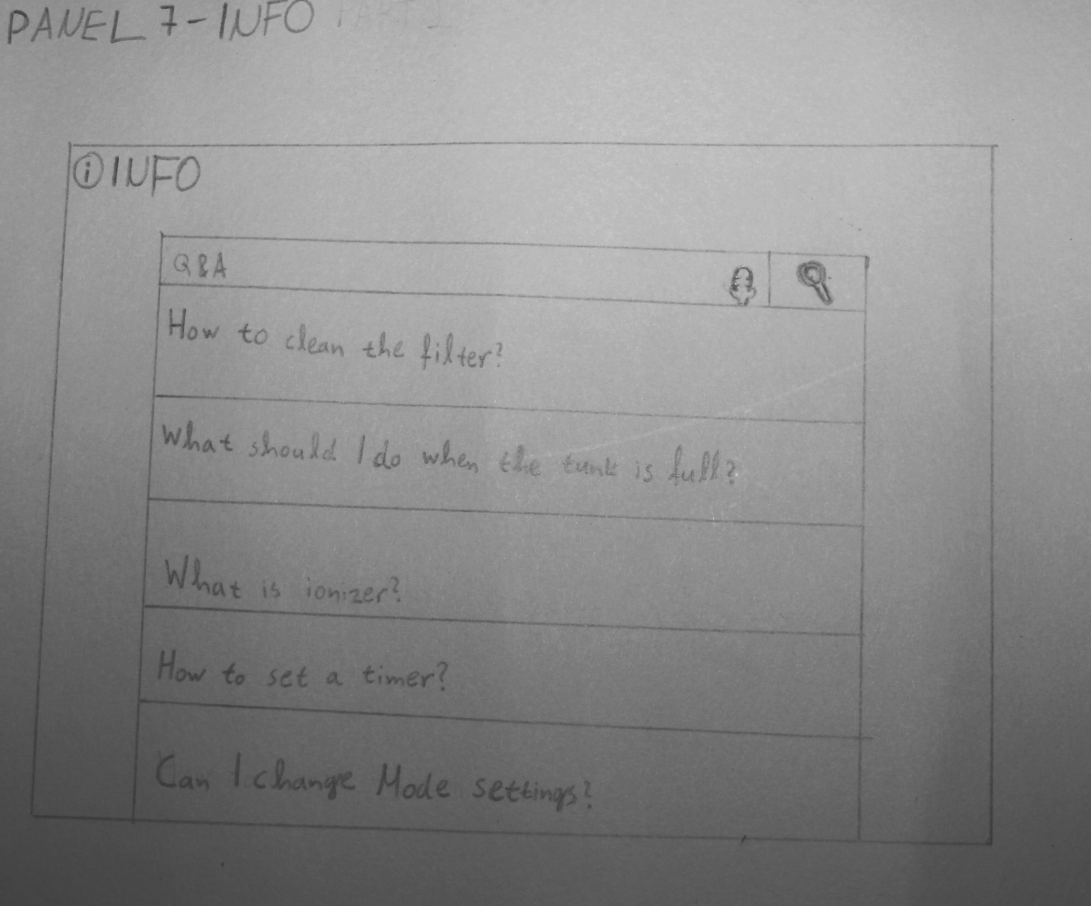
INFO
Είναι της μορφής Q & A και περιέχει συχνές ερωτήσεις που μπορεί να έχει ένας χρήστης.
Θα είναι καλύτερο από το να μελετάει ο χρήστης το manual.

Slide 24

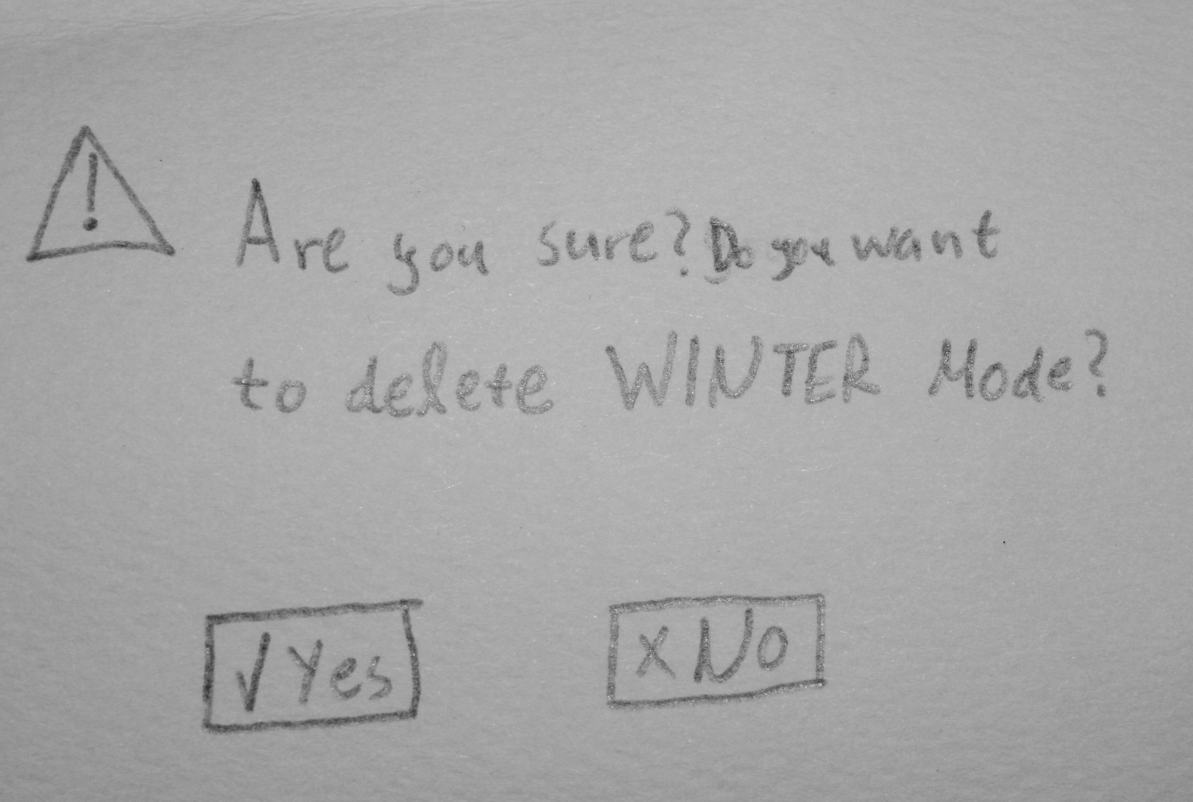
Μερικά μηνύματα που μπορεί να λάβουν οι χρήστες
Ειδοποίηση
Προειδοποιητικό μήνυμα

Slide 25
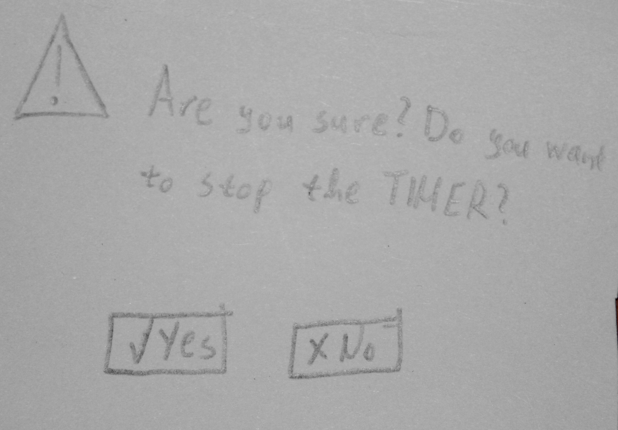
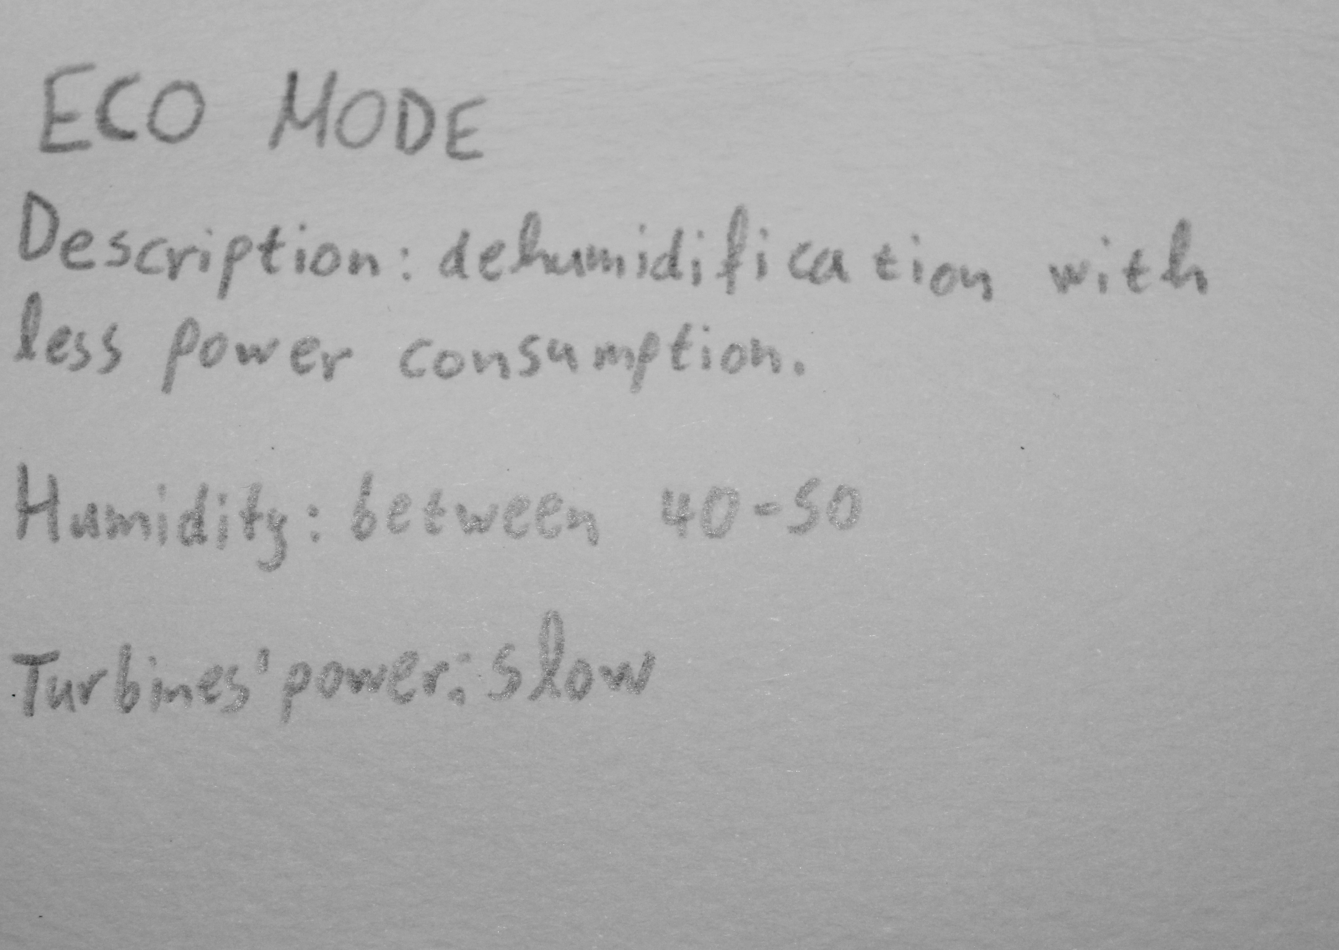
Μερικά μηνύματα που μπορεί να λάβουν οι χρήστες
Για να σταματήσεις τον TIMER
Πληροφορίες για το MODE στην αρχική οθόνη

